Slide 1
AWG 纵场输出精度验证
时间精度、幅度精度与噪声来源的初步结论（2026-08）

Slide 2
测量对象与实验方法
测量对象：超导比特 CZ 门的 q9 纵向场（Z 线）模拟输出。
AWG 采样率 2 GHz（0.5 ns/点），示波器 25 GHz（40 ps/点）。
AUX 是固定触发参考，所有波形都以 AUX 上升沿作为共同时间零点。
关心的是参数到真实输出的映射是否稳定、可重复、可精确控制，而不是波形是否理想。
每个实验点都是独立完整的 M=20 序列，多个 shot 用于平均和统计。

Slide 3
怎么算出真实时移和幅度变化
取 0 位移点的平均波形 f(t) 作为固定参考模板。
对每个点的平均波形 y(t) 做最小二乘拟合：
y − f ≈ −Δt·f′(t) + g·(f − f̄) + c
Δt：真实移动的时间（ps）；g：相对参考的幅度增益；c：直流偏置。
Δt 和 g 在同一次线性拟合里同时解出，避免时间和幅度互相串扰。
不移动波形、不做互相关。误差棒用 block-bootstrap：shot 分块重抽样、重拟合 2000 次，取 2.5%–97.5% 作为 95% 置信区间。

Slide 4
最小二乘拟合怎么解
对每个点：先算平均波形 y(t)，再算差值 d(t)=y(t)−f(t)。
三个基：−f′(t) 对应时间移动 Δt；f(t)−f̄ 对应幅度增益 g；常数 1 对应直流偏置 c。
写成矩阵 D≈X·β，其中 β=[Δt, g, c]。
最小二乘解：β=(XᵀX)⁻¹XᵀD，代码里用奇异值分解求稳。
一次求解同时得到 Δt、g、c，避免互相串扰。

Slide 5
g 和 c 分别是什么
c（直流偏置）：整条波形整体上下平移多少伏，主要来自基线漂移。
g（相对幅度增益）：相对参考波形，脉冲形状竖直放大/缩小的比例，无量纲。
g=0 表示和参考一样；g=+0.024 表示放大约 2.4%。
g 对应实验里的 q0ampback：每变 1 个单位，幅度相对变化约 2.4 个 g。
例：参考峰峰约 86 mV，g=+0.0024 对应峰峰变化约 0.21 mV。

Slide 6
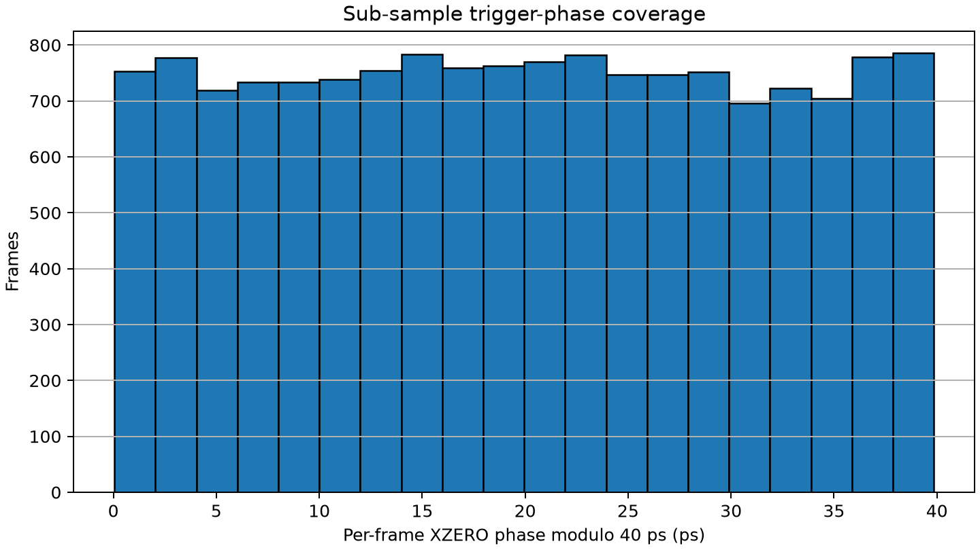
触发相位直方图说明
每帧的真实时间 = 触发瞬间 + XZERO + 40 ps × 采样点序号。
XZERO 是真实触发瞬间到最近采样点之间小于 40 ps 的偏移。
这张图把每一帧的 XZERO 按 40 ps 取余后统计分布。
分布越均匀，说明触发相位覆盖了所有亚采样位置，为亚采样时间分辨提供条件。
本图来自 s1000_b 的 attempt_003。

Slide 7
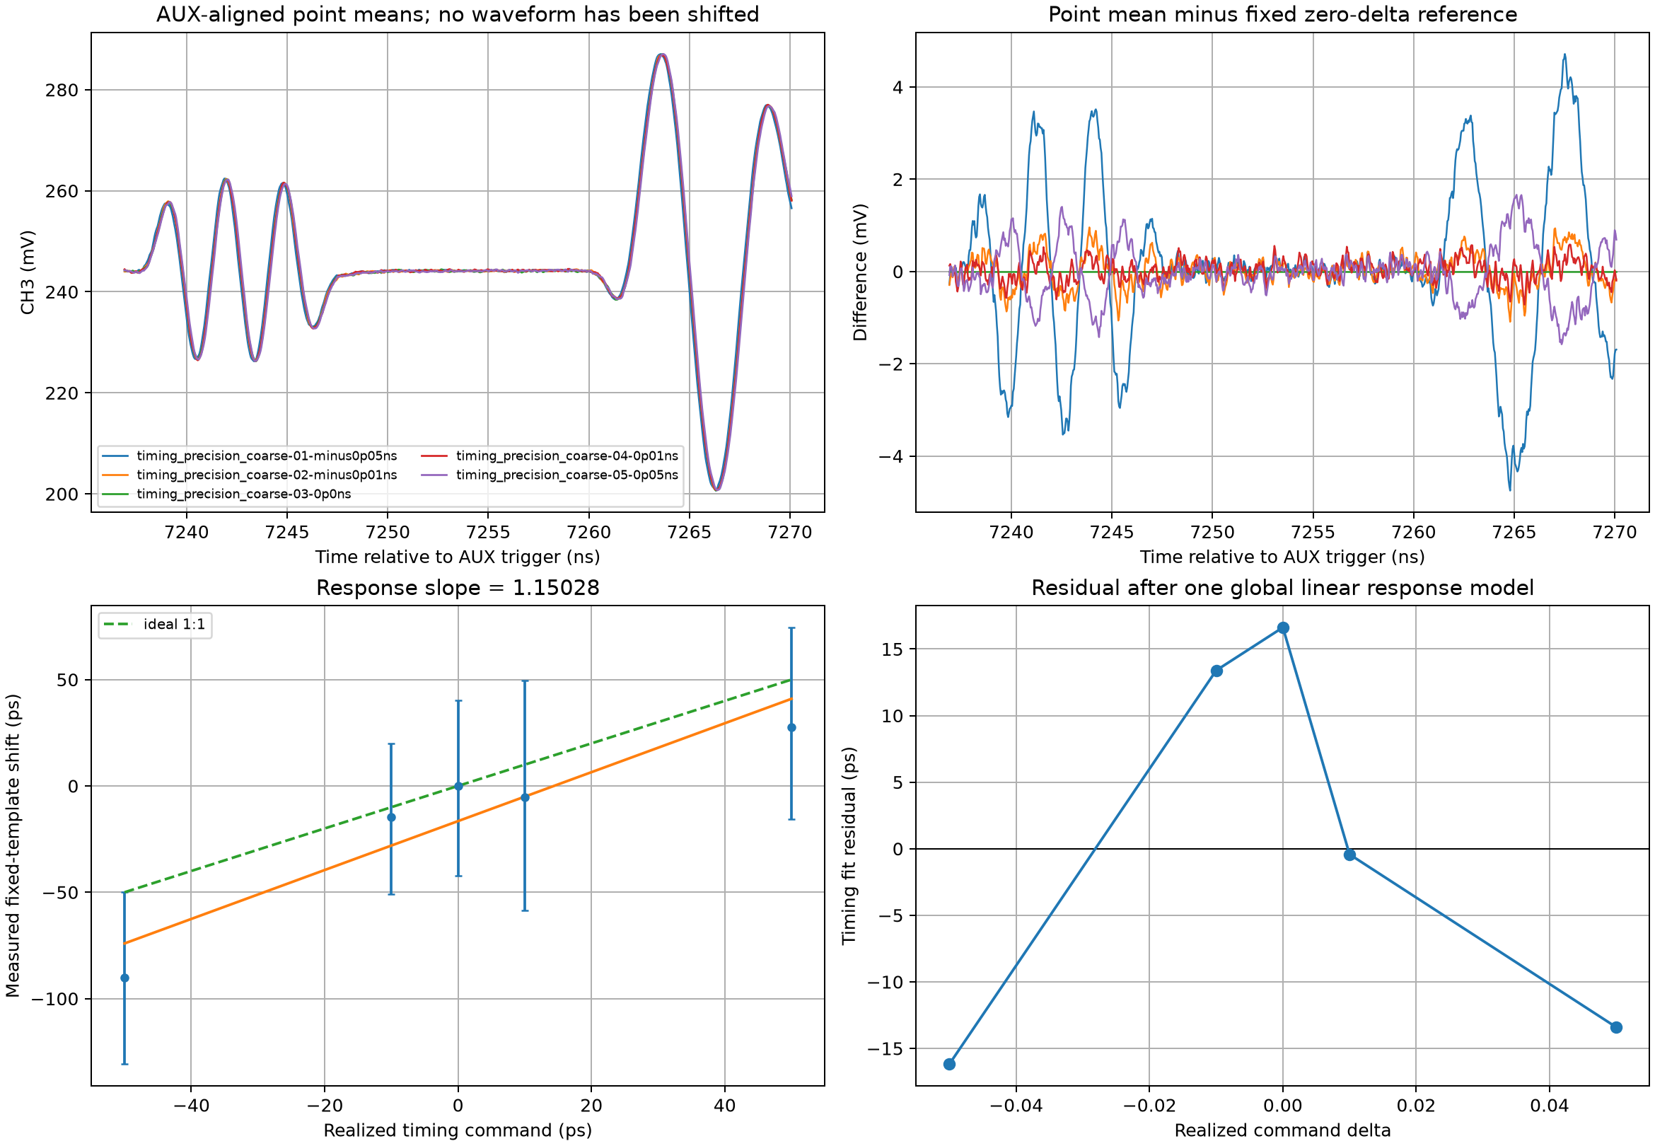
时间粗扫：50 ps 可分辨
扫描 ±50 ps、±10 ps（相对 0.25 ns 中心），每点 20 发。
左下是实测位移对命令位移：50 ps 明显偏出 0，10 ps 落在噪声里。
斜率约 1.15，方向正确；单发时间抖动约 50 ps。
说明大台阶可分辨，小台阶被单发噪声淹没。

Slide 8
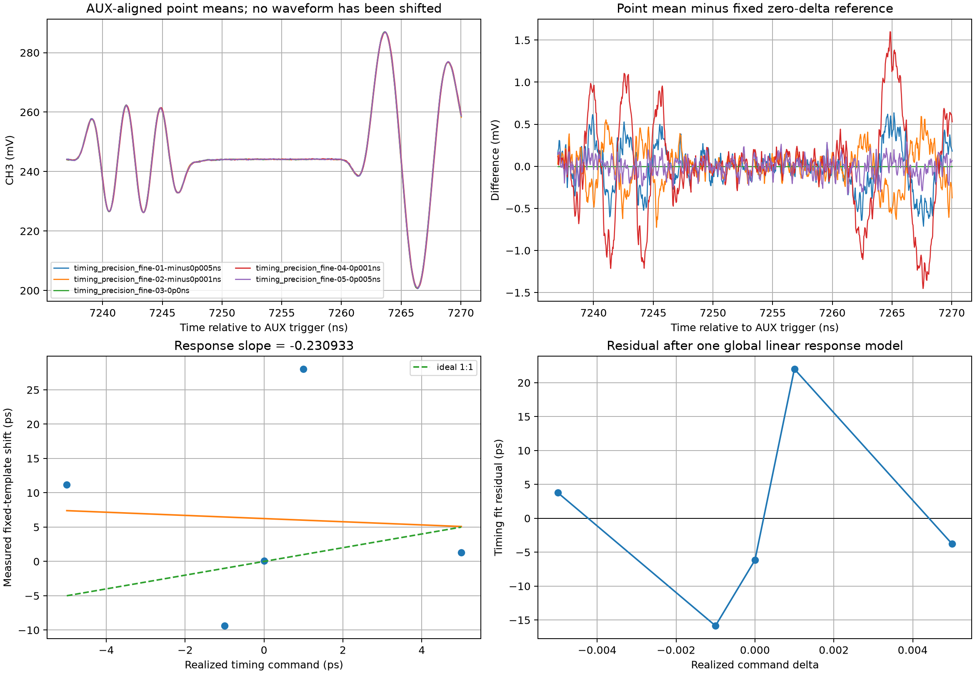
时间细扫：1 ps、5 ps 不可分辨
扫描 ±5 ps、±1 ps，每点 50 发。
点的均值没有跟着命令走，有的正负号都反了，拟合斜率甚至为负。
说明信号远小于噪声底，不能声称 1 ps、5 ps 可分辨。

Slide 9
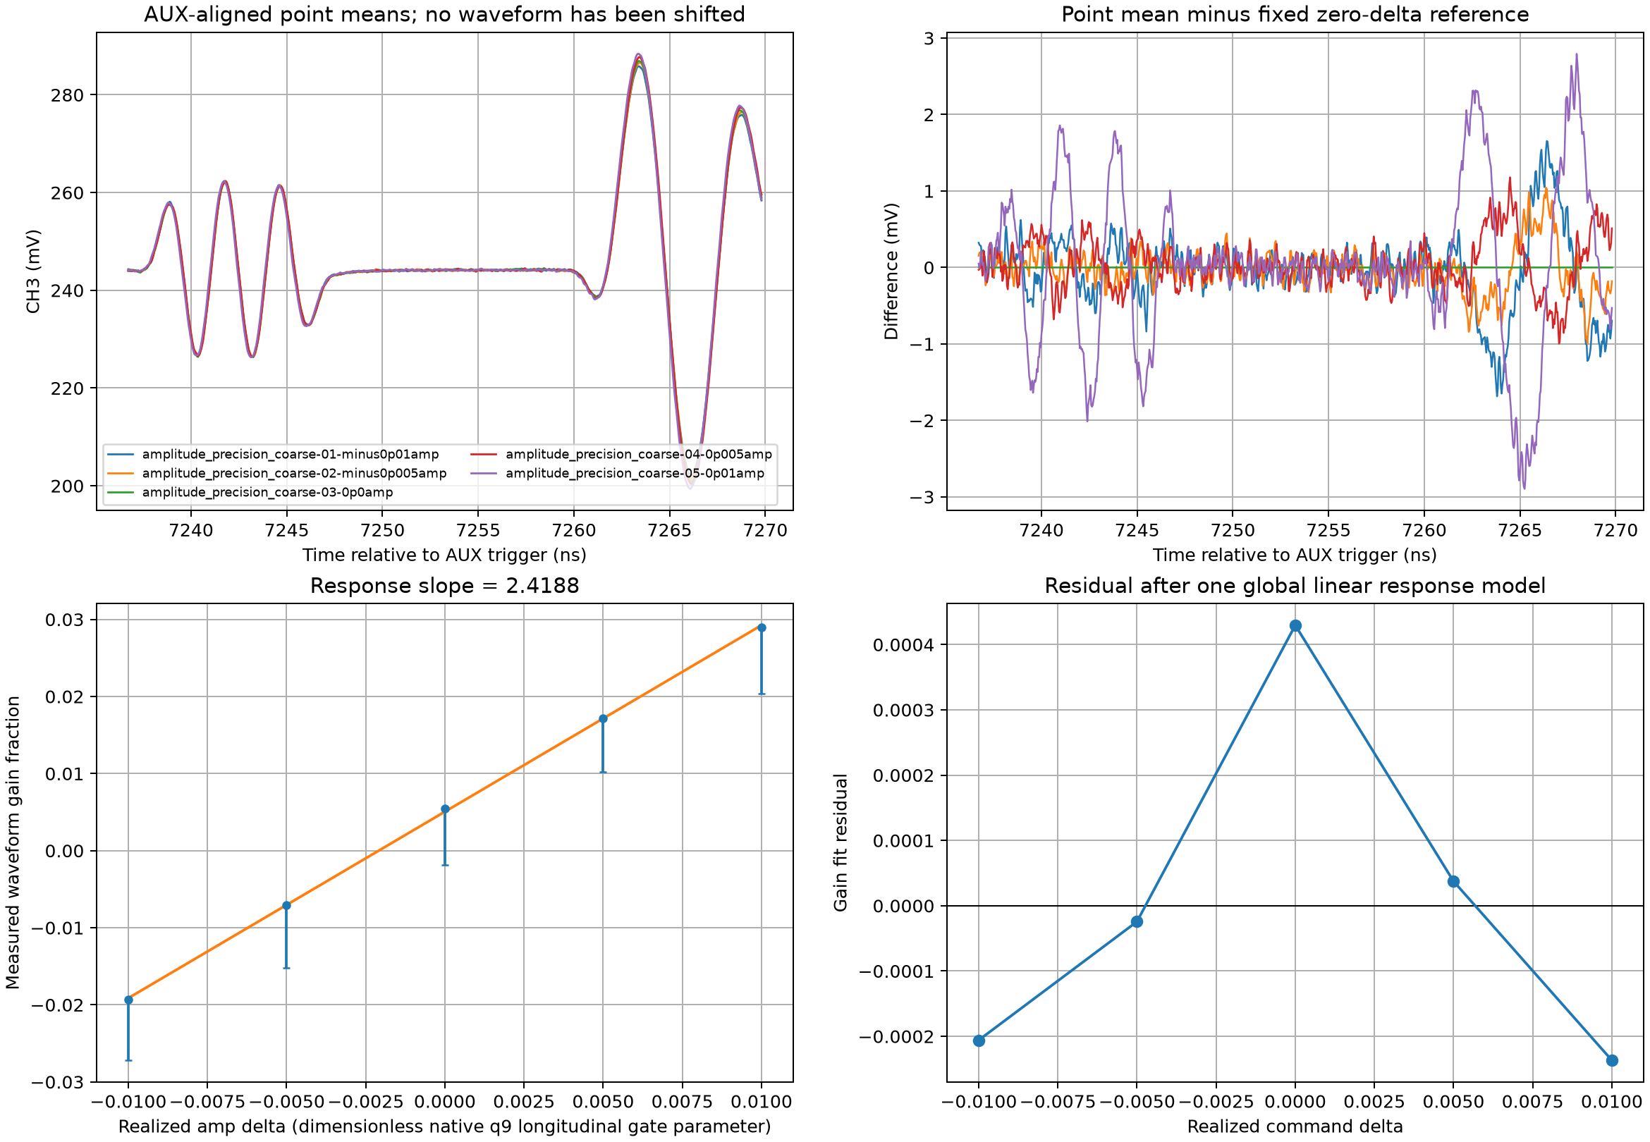
幅度扫描：0.001 单位可分辨
扫描变量 q0ampback（无量纲），基准 0.35。
左下是实测幅度增益对命令幅度变化，斜率约 2.4。
0.01、0.005、0.001 可分辨；0.0005、0.0001 不可分辨。
说明幅度响应线性，分辨率下限约 0.001 单位。

Slide 10
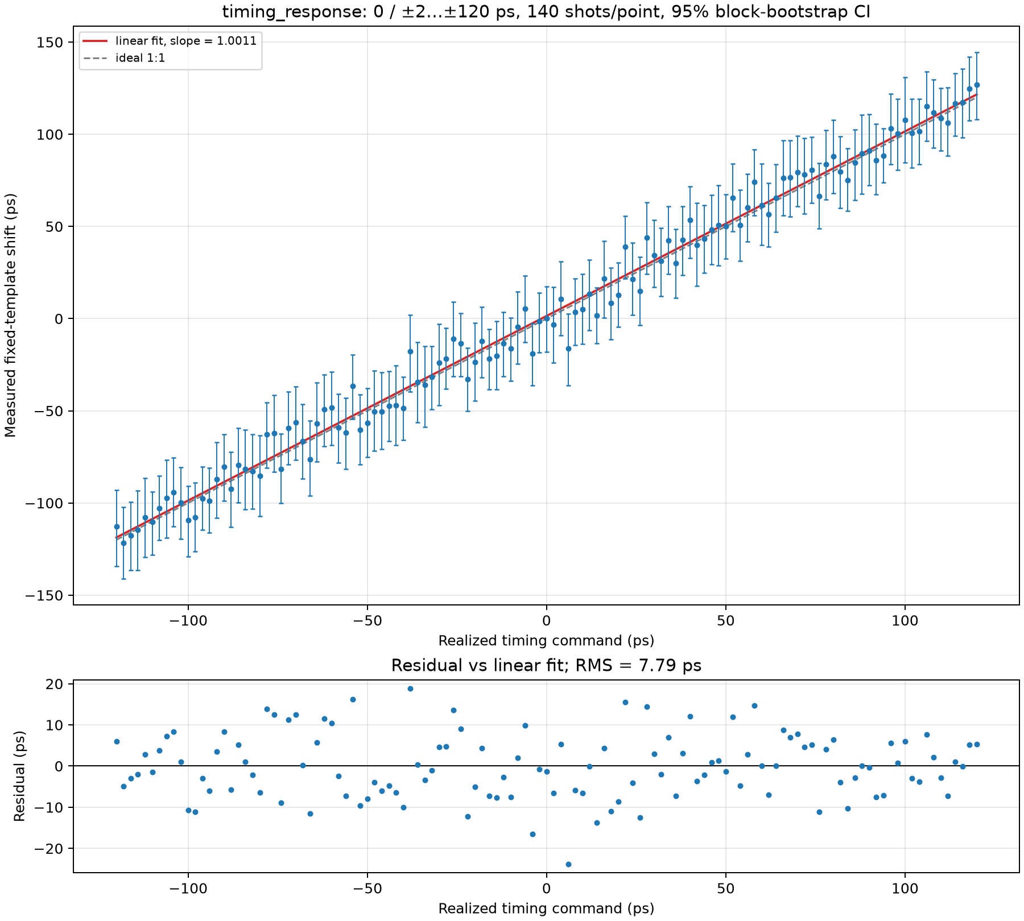
密集时间响应：整体斜率约 1.001
0、±2、±4、…、±120 ps，共 121 点，每点 140 发。
斜率 1.001，截距 1.4 ps，残差 RMS 7.8 ps。
平均意义下，命令移多少就真实移多少。
但单点仍有约 ±10 ps 的误差棒。

Slide 11
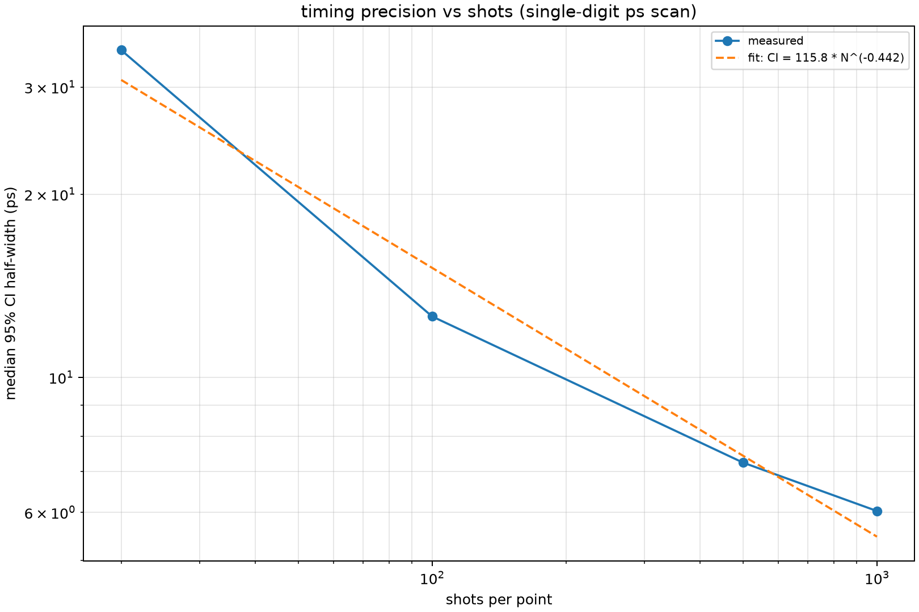
多发平均的噪声地板约 6 ps
同一组点分别用 20、100、500、1000 发。
95% 置信区间半宽：34.5 → 12.6 → 7.2 → 6.0 ps。
500 发到 1000 发只从 7.2 降到 6.0，仍有约 6 ps 的平台。
拟合 CI ∝ N^(−0.44)，接近纯随机噪声的 0.5。

Slide 12
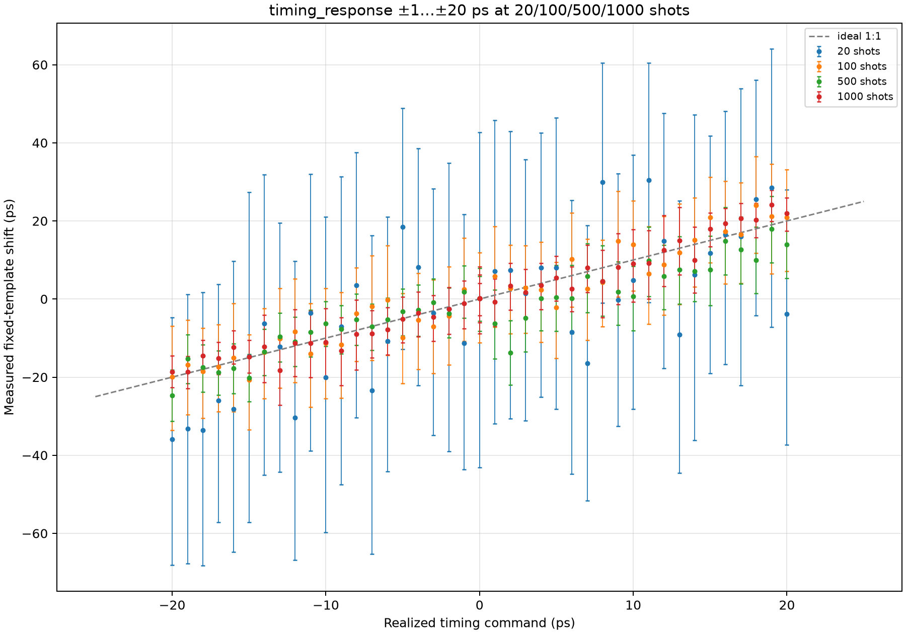
不同发数下的响应曲线
直观看到误差棒随发数变小。
500 发和 1000 发几乎重合，进入平台。
响应本身始终贴近 1:1。

Slide 13
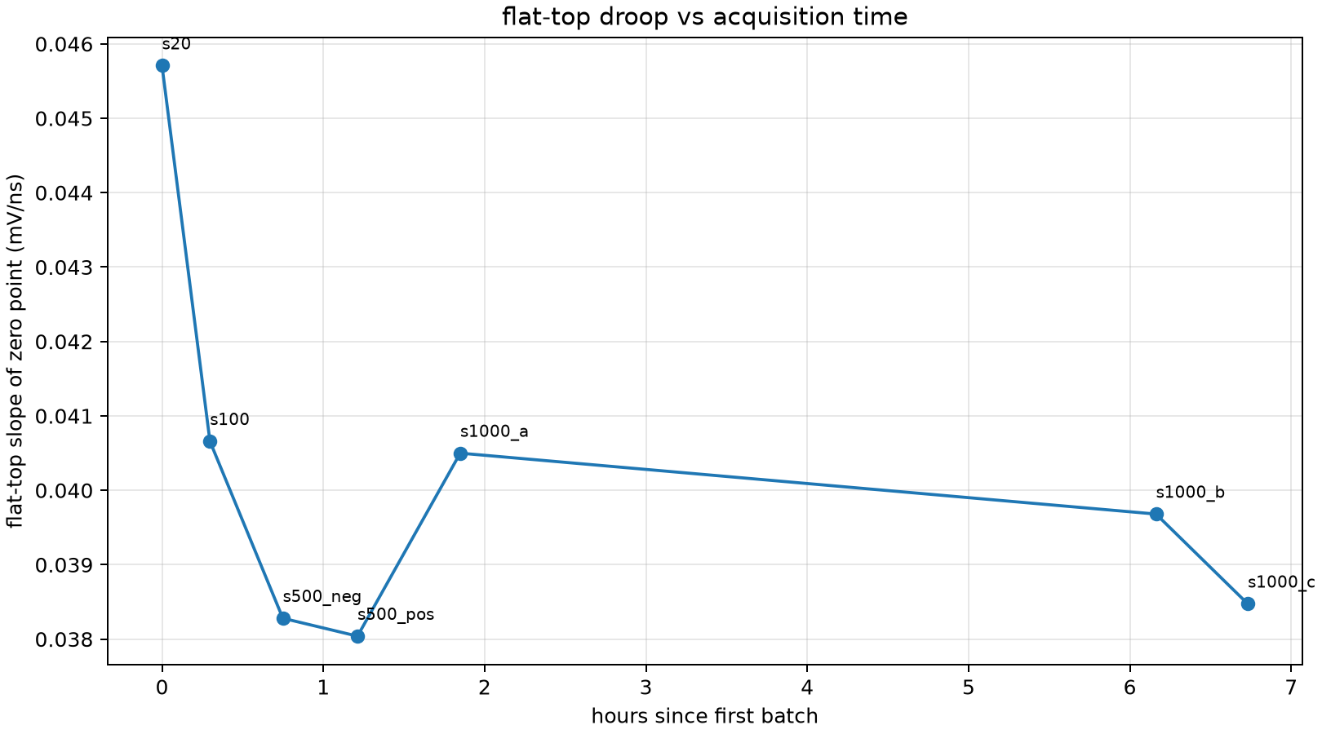
已定位：平顶下垂是示波器线缆接触问题
修紧线缆后重采，7 个 batch 的平顶斜率全部回到约 0.04 mV/ns。
之前 b、c 约 0.14 mV/ns 的下垂已经消失。
0 点的数字 SRAM 在所有批次完全一致，证明不是数字端或时移问题。

Slide 14
目前能确定的结论
时间响应的平均映射准确：斜率 ≈ 1.001，命令多少就移多少。
单点时间精度地板约 6 ps，拟合指数 α≈0.44。
1–5 ps 的个位数时移目前不能作为可靠分辨率。
幅度响应线性良好，0.001 单位可分辨。
平顶下垂已定位为示波器线缆接触问题，修紧后消除。

